Slide 1
サイバーセキュリティ基礎論
― IT社会を生き抜くために ―
社会科学（２）

Slide 2
…の前に

Slide 3
専門用語と漢字変換
以前の担当分の小テストを採点していて気づいたこと
漢字の誤変換が結構多い
本講義の小テストでは減点にしていたが、場合によっては×になるかもしれない
  意味を理解していないと思われるため

Slide 4
例
暗号文を平文に戻すこと
○復号 ×複合 ×複号
情報セキュリティを構成する三大要素
○完全性 ×安全性
○機密性 ×気密性
○可用性 ×可能性
解答はよく確認して書きましょう
→±
Notes:
「こいつわかってないやつ」と思われがちなので誤字脱字には気をつけよう

Slide 5
授業アンケートの実施について
このアンケートは，皆さんの授業の振り返り，授業やカリキュラムの改善等を目的として実施されるものです。回答いただいたデータ・意見は，授業の改善に役立てるとともに，今後の基幹教育カリキュラムの参考にさせていただきます。
自由記述の欄は個人の責任を持って建設的な意見をご記入ください。
また、個人情報を統計的な処理以外で利用することはありません。

Slide 6
授業アンケート回答方法
Moodleにログイン
「マイコース」→「アンケート」→
「2016年度前期後半授業アンケート：Questionnaire for KIKAN Education Courses, Second Term, 2016」にアクセス
今から時間を10分取ります
終わらなかった人は小テスト時間もしくは講義終了後 8月1日（月）までに必ず回答
Notes:
メールで催促が飛びます

Slide 7
今日の内容
情報技術では解決できない/解決しにくい人間性の問題について
  プライバシーと匿名性
  なりすましや乗っ取り
  SNSのソーシャルな機能の悪用
  等々…
Notes:
前回の講義でまとめられてしまったので今回は雑多な内容でまとまりがないです

Slide 8
情報サービスにおける
「匿名性」

Slide 9
インターネット上のサービス
ネット上では色々なサービスが提供されている
  利用者が情報を受け取るサービス
    様々な企業や組織の公式サイト
    ニュースサイト
    情報サイト・検索サイト…
  利用者が情報を発信・交換するサービス
    電子メール
    電子掲示板（BBS）
    ブログ・チャット
    質問サイト…
Notes:
今日は特に不特定多数の利用者自身が情報を発信・交換するようなサービスを中心に説明

Slide 10
ネットを利用した会話・交流
電子メール
  PC、携帯電話、スマホ
  Gmail、Yahoo!メール ...
電子掲示板（BBS）
SNS（ソーシャルネットワークサービス）
  Facebook、Twitter、mixi ...
チャット・通話
  LINE、Skype ...
Notes:
ネットを利用した情報交換の仕組みには様々なものがある
古くは電子メール・掲示板から、より高機能なSNS、さらに音声や画像・動画までリアルタイムにやりとりできるものまで
直接会ったことのある知人と使うものもあれば、どこに居るかも全く知らない相手と使うようなものもある

Slide 11
情報サービスの「匿名性」
自分の「実名」を隠している状態
  プライバシー保護と表裏一体
    私生活や趣味嗜好など個人的な事を秘密にできる
    自分の意思で開示もできる
メッセージや書き込みを見ても、本当はどこの誰が書いているのかわからない
  書き込み自体で自己紹介していれば別
    でもその自己紹介だって本当かどうか……
Notes:
これは使っているサービスにもよるが、利用者登録も不要な掲示板などを読んだり書いたりしていると特に感じるはず
普通に使っている画面をみているだけでは、どこの誰が書いたメッセージかわからない

Slide 12
ネットと「本人」
多くの交流サイト等では本人特定可能な情報は公開されない
  サービス利用登録に必要な場合はある
個人はユーザー名、ニックネーム等で区別
  書き込みや行動に併記
  登録制の場合「プロフィール」ページがある場合も
    しかし本当の事を書いているかどうかは不明
  メールアドレスだけで登録できるサイトも多い
facebookのような原則実名サイトもある
  しかし偽名で登録している人はいる
Notes:
今の例は登録制でないものだったが、登録制で利用者のプロフィールが登録できるようなものでも、本当のことを書いているとは限らないし
じっさいどこから利用しているかは利用者同士ではわからない事が多い

Slide 13
「匿名性」の悪用
個人情報の登録が不要なサービスでは何をやっても匿名だから本人特定される心配はない（ように思える）
  他人のふりをして掲示板に書き込んでみたら引っかかる人がいて面白かった
  Twitterで有名人のふりをしてみよう
  などなど……
Notes:
そうなると、いたずらとか悪さをしてみようと思う人もいるかもしれない
実際こういうことをしているひとはいる
ささいなイタズラなら直接本当の自分が咎められることはないだろう（ネットを通しては苦情が来るだろうが）
しかしエスカレートしてくると法に触れるようなことをしてしまう場合もある。
そういう場合にも本当の自分はばれないのかというと？

Slide 14
匿名性の幻
自分の個人情報の登録が不要なサービスでは何をやっても匿名だから本人特定される心配はない
…というのは幻想
実際にはほとんどの場合特定は可能
  ただし手間と時間はかかる
  誰にでも可能なわけでもない（権力が必要）
Notes:
実際はそうではない
ニュースでも時々話題になるので見聞きした人もいるだろうが掲示板での犯罪予告などで逮捕されているひともいる
なぜ見つけられるのか、ということを少し技術的に解説

Slide 15
ネットワークサービスの仕組み
用語
  クライアント
    サービスを受ける側の端末（パソコンやスマホなど）、もしくはソフトウェア・アプリを指す
  サーバ
    サービスを提供する側のシステム、もしくはそこで動いているソフトウェアを指す
ほとんどのネットワークサービスはクライアントがサーバと通信することで実現される
Notes:
パソコンでウェブを見るなどだけでなくスマホでアプリを使ったりする場合も含めて、ネットワークを利用するサービスの多くは
サービス提供者側にサーバがあってそこにクライアントが接続して情報をやりとりする

Slide 16
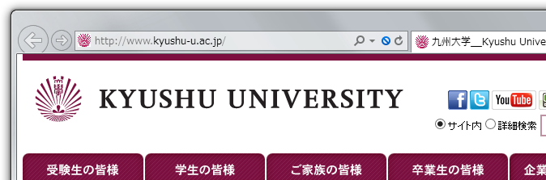
サーバとクライアント
インターネット
HTTP/1.1 200 OK
Date: ...
GET / HTTP/1.1
サーバ
www.kyushu-u.ac.jp
クライアント
（実際は１ページ出すだけでも何十回もメッセージをやりとりする）
Notes:
クライアントがみなさんのパソコンで、そこで九大の公式ページを見る場合を考える
九大の公式ページのサーバをどうやって見つけているのかはここでは省略している
この例ではクライアントからサーバに九大のトップページのデータをくれと送信し、その応答として内容をもらっている
実際にはページに含まれる画像１つ１つに対しても同じ処理がされていて何十回もデータがやりとりされた結果トップページが表示できる
この「GET」とかは覚えておく必要はない

Slide 17
インターネット
「インターネット・プロトコル」という取り決めにもとづいて通信するコンピュータ同士のネットワーク
  みなさんのパソコンやスマホなども全て「インターネット・プロトコル」を使って通信している
取り決めを破ると通信できない
  仕組み上決まっている事を元にして通信相手が追跡可能
Notes:
クライアントとサーバが通信していると言ったが、通信するためには取り決めが必要
普段つかっている「インターネット」での通信の取り決めが「インターネット・プロトコル」と呼ばれる決まり
これで通信しているコンピュータのネットワークをインターネットと言う
取り決めは守らないと通信できないので、仕組み上決まっているルールを利用すると通信相手というのは追跡可能

Slide 18
IPアドレス
インターネットに接続する全ての機械には「IPアドレス」という番号がついている
  0～255までの数字が4つ （IP version 4 の場合）
    「133.5.1.1」など
    組み合わせはざっくり40億個くらい
      足らない！→ IP version 6 （互換性なし）
  通信相手には通信元のIPアドレスがわかる
    サービス側は通常接続日時とともに記録
  パソコンやスマホは自動で割り振られる場合が多い
    少なくとも通信している間は変わらない
Notes:
それで、インターネットで通信するためには「IPアドレス」という住所のような物が必ず必要になる
みなさんのパソコンやスマホにもそれぞれついている
そしてクライアントとサーバなど通信をするとそれぞれ相手のアドレスは通知される（そうしないと返事が送れない）
サーバ側は通常クライアントのIPアドレスと通信日時を全部記録している
そのクライアントの番号が実際にここにあるというのは、使われ方にもよるが多くの場合で絞り込むことができる
ただし簡単ではない場合も多い

Slide 19
Webサーバのログ（一例）
133.5.11.11 - - [19/Jul/2016:12:17:52 +0900] "GET /roundcube/ HTTP/1.1" 200 4070 "https://mail.m.kyushu-u.ac.jp/" "Mozilla/5.0 (X11; Linux x86_64) AppleWebKit/537.36 (KHTML, like Gecko) Chrome/38.0.2125.102 Safari/537.36"
133.5.11.12 - - [19/Jul/2016:12:42:05 +0900] "GET /roundcube/ HTTP/1.1" 200 4072 "https://mail.m.kyushu-u.ac.jp/" "Mozilla/5.0 (Macintosh; Intel Mac OS X 10_9_5) AppleWebKit/601.6.17 (KHTML, like Gecko) Version/9.1.1 Safari/537.86.6"
133.5.11.10 - - [19/Jul/2016:12:47:11 +0900] "GET /roundcube/ HTTP/1.1" 200 4072 "-" "Mozilla/5.0 (Macintosh; Intel Mac OS X 10_10_5) AppleWebKit/601.6.17 (KHTML, like Gecko)"
133.5.11.10 - - [19/Jul/2016:12:47:11 +0900] "GET /roundcube/ HTTP/1.1" 200 4071 "-" "Mozilla/5.0 (iPhone; CPU iPhone OS 9_3 like Mac OS X) AppleWebKit/601.1.46 (KHTML, like Gecko) Version/9.0 Mobile/13E188a Safari/601.1"
133.5.11.12 - - [19/Jul/2016:13:01:29 +0900] "GET /roundcube/ HTTP/1.1" 200 7970 "https://mail.m.kyushu-u.ac.jp/" "Mozilla/5.0 (Macintosh; Intel Mac OS X 10_9_4) AppleWebKit/537.77.4 (KHTML, like Gecko) Version/7.0.5 Safari/537.77.4"
133.5.11.10 - - [19/Jul/2016:13:14:50 +0900] "GET /roundcube/ HTTP/1.1" 200 4070 "https://mail.m.kyushu-u.ac.jp/" "Mozilla/5.0 (Windows NT 10.0; Win64; x64) AppleWebKit/537.36 (KHTML, like Gecko) Chrome/46.0.2486.0 Safari/537.36 Edge/13.10586"

Slide 20
Webサーバのログ（一例）
133.5.11.11 - - [19/Jul/2016:12:17:52 +0900] "GET /roundcube/ HTTP/1.1" 200 4070 "https://mail.m.kyushu-u.ac.jp/" "Mozilla/5.0 (X11; Linux x86_64) AppleWebKit/537.36 (KHTML, like Gecko) Chrome/38.0.2125.102 Safari/537.36"
133.5.11.12 - - [19/Jul/2016:12:42:05 +0900] "GET /roundcube/ HTTP/1.1" 200 4072 "https://mail.m.kyushu-u.ac.jp/" "Mozilla/5.0 (Macintosh; Intel Mac OS X 10_9_5) AppleWebKit/601.6.17 (KHTML, like Gecko) Version/9.1.1 Safari/537.86.6"

Slide 21
自宅から（一例）
サーバ管理者には接続元のIPアドレスがわかる
  そのアドレスがどこのプロバイダの物か調べられる
プロバイダはどの顧客にどのアドレスを割り当てたかを通常把握している
  顧客情報と突き合わせればどこの誰かがわかる
誰でもこれらの情報を見られるわけではない
  捜査令状や裁判所の命令がある場合など
  通常はプライバシーや個人情報保護の観点から非公開
Notes:
個人情報保護とか法律的な側面は無視して、技術的にはどうかという話をします
たとえば、みなさんの自宅にNTTとかBBIQとかケーブルテレビのネットワークが来ていて、そこからネットを使っているとする
サーバ管理者はクライアントのIPアドレスを記録しているので、何か悪さをしたクライアントのIPアドレスはわかる
IPアドレスがわかると、そのアドレスはどこの組織が持っているかが調べられる仕組みがある
たとえばJ:COMだったとする
J:COMの中でどう使われているかはJ:COMにしかわからないんだけれども、それはその会社の管理者が調べられる
ケーブルテレビだとケーブルモデムというのを配っていて、どの機械がどこにあってどのアドレスを割り振っているかわかる
顧客情報を調べれば住所も連絡先もわかる
実際にその情報を出せるかどうかは別問題で、例えば個人が直接聞いても教えてはくれないだろう

Slide 22
九大だと？
九大自体がプロバイダ
  部局にIPアドレスを割り振って接続を提供
kitenet や edunet の利用には学生IDやSSO-KIDが必要
  いつどのIDにどの番号を振ったかは記録済
  外部から苦情や通報があれば調査可能
実際に著作権侵害や迷惑行為での事例あり
  悪質な場合呼び出されます
Notes:
九大の場合も同様で、133.5 ではじまるIPアドレスは九大だとすぐわかる
そのうちここからここまでは情報工学科、とか割り振っているので、部局に問い合わせて、あとは部局が調査することになる
Kitenetやedunetの場合は学生IDやSSO-KIDを入力する必要があるので、誰がいつどのアドレスを使っていたわかり、直接本人に連絡が取れる

Slide 23
追跡は完全ではない
IPアドレスの付いている端末がわかっても、それをその時誰が使っていたかは？
IPの仕組みがわかっていると逆に回避可能
  例：「遠隔操作ウイルス」事件
    複数の踏み台を経由して通信元を隠蔽
    注意深く実践すると専門家も騙される
そもそも一般の人には通常開示されない情報
  IPアドレス「だけ」がわかっても住所はわからない
Notes:
ただし、今のような追跡は常にできるとは限らない
途中で切れてしまうこともある
最近話題になった遠隔操作ウイルス事件では、追跡を難しくするいろいろな仕組みが利用された
また特に海外には追跡に非協力的なプロバイダというのもあって、犯罪の温床になっていたりする
プロバイダはIPアドレスを誰に割り当てているか知っているかもしれないが、一般の人には開示されない
なので、IPアドレスだけがバレてもどこに住んでいるかなどはわからない
（ワンクリック詐欺などでIPアドレスとプロバイダを表示して脅かすなどあるが普通大丈夫）

Slide 24
その他の情報からの特定
アップロードした写真
  GPS等で取得した位置情報が埋め込まれている場合がある
  背景などから場所を特定するのが趣味の人達
  画像検索サービスの発達
  顔認識機能の発達
書き込み履歴の検索
  過去の書き込みから周辺情報を集める
「特定」するのが好きな人たちがいる
Notes:
インターネットの技術的な仕組みから追跡する話をしたが、他にも個人が特定されてしまうような要素はいろいろある
例えばスマホなど位置情報を取得できる機械で写真を撮影すると、写真の中に位置情報が埋め込まれることがある
少し詳しい人ならそれを調べることでその写真がどこでとられた何の写真かすぐわかるだろう
またおかしな投稿などした人の写真を調べてそれが誰かを調べるのが好きな人達もいるので、写真の投稿というのは気をつけるべき
過去の書き込みから、よく行っている場所とかを類推するようなこともよくやられている

Slide 25
現実でもネットでも同じ
現実社会でもネット上でも、迷惑行為や違法行為はしないこと
  犯罪行為やそれに近いことを書かない
    犯罪行為は警察が捜査するので捕まる
    「炎上」すると特定しようとする人たちが寄ってくる
  書き込みの内容と公開範囲を意識
    仲間内のつもりでも気をつける
    「自分たちのことなど人は見ていない」は間違い
    住所や電話番号など個人を特定できる情報も書かない
Notes:
飲酒運転とかスピード違反みたいなことを得意げに投稿したりすると、ひどいことになりがちなので、やめましょう
ばれないと思ったら大間違い

Slide 26
「火事場泥棒」
災害発生時などにはこれに便乗した攻撃・詐欺が増える
  災害に関連した内容のウイルス・フィッシングメール・ツイート
  安否確認に乗じた個人情報の詐取
  デマも多い
IPA「東日本大震災に乗じた標的型攻撃メールによるサイバー攻撃の分析・調査報告書」
  https://www.ipa.go.jp/about/shinsai/security.html

Slide 27
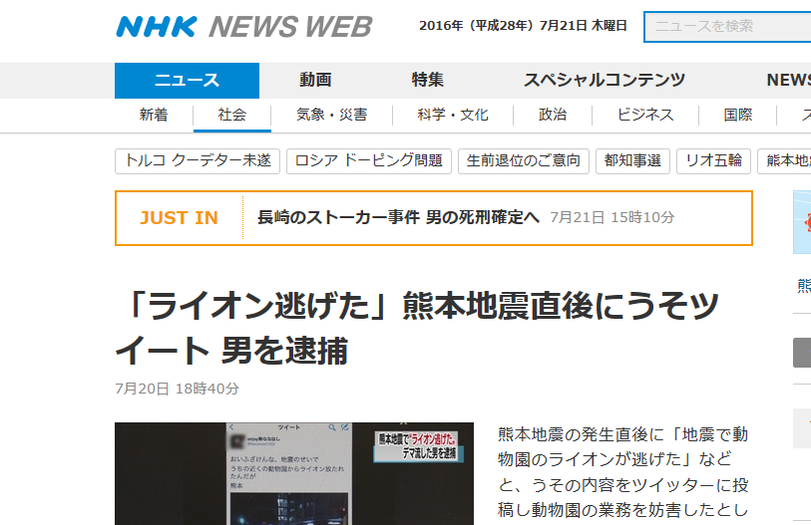
悪質なデマでも逮捕されます
http://www3.nhk.or.jp/news/html/20160720/k10010602351000.html

Slide 28
リツイート・シェア
Twitterで元記事を確認せずにリツイートする人が59%（米仏での研究）
  表題やまとめだけ見て拡散して満足する
  https://www.washingtonpost.com/news/the-intersect/wp/2016/06/16/six-in-10-of-you-will-share-this-link-without-reading-it-according-to-a-new-and-depressing-study/
キャッチーなタイトルの話題は（嘘や間違いがあっても）広がりやすい
  訂正記事があっても追いつくほど拡散されない
Notes:
不用意な情報拡散は取り返しがつかないことがある

Slide 29
「なりすまし」と
「乗っ取り」
Notes:
ここから話が変わります
さっきまで特定できるという話だったけれども、ここからは逆みたいな話になるので少し混乱するかもしれません
しかし特定できるのは管理者の協力があればの話で、通常利用している人から見ると、向こう側に居る人がどこのだれかは
やはりわかりにくいものです

Slide 30
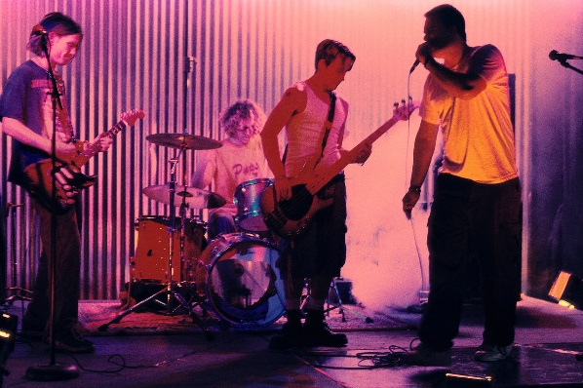
「なりすまし」
掲示板やSNSに有名人や有名組織の名前での書き込みを見た！
それが本当に本物による物か、疑ったことありますか？
Notes:
わかりにくいことを悪用して「なりすまし」をする人たちがいる
自分がファンの有名人の名前を見つけたりすると、テンションが上がって判断力が鈍ったりしがち
でも頭の片隅に、これって本物かな、と疑う気持ちをもちたい

Slide 31
Twitterでの例
数年前九州大学公式アカウントを自称するIDが出現
  休講情報等をツイート（現在は消滅している）
芸能人や著名な企業等の偽ID
  本物を連想させるID名やプロフィールを利用
  ボット（その人の過去の発言を自動で繰り返すアカウント）の場合も
Notes:
最近だとふなっしーの弟ふなごろーの偽アカウントがすぐできたりとか

Slide 32
対策等
他の公式情報（ホームページ等）に掲載されているか確認
フォロワーが多くても偽物ということもある
  単に騙された人が多かった、ということ
Twitterでは「認証済みアカウント」は信頼できる（はず）
  Twitterが認めた人しか取得できない
自分がなりすまされていた場合は運営に通報

Slide 33

認証済アカウント

Slide 34
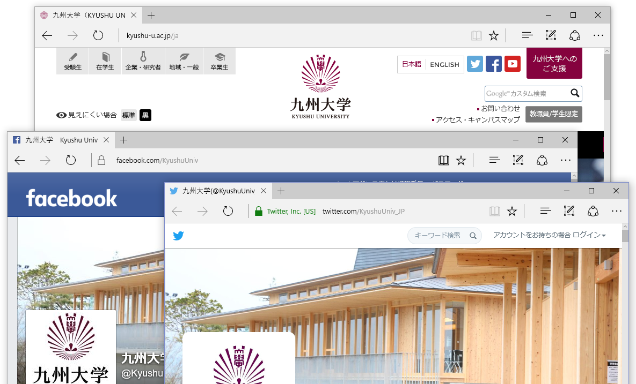
九大公式アカウント
Notes:
九州大学では広報室という組織が公式アカウントをFacebookとTwitterにもっている
それが本物であることを示すために、公式ページから公式アカウントにリンクを張っている
単に検索ページで検索しただけだと、同名の偽アカウントに引っかかるおそれがある
必ず、他の情報源と照合するくせをつける

Slide 35
「乗っ取り」
アカウントは「ID」と「パスワード」で保護
  IDとパスワードを知っている人がそのアカウントを利用できる
  もしその情報が（悪意のある）他人に漏れたら？
メールアカウント乗っ取りによる詐欺
  「旅行先で盗難に遭い困っているので送金して」
LINEのID乗っ取りによる詐欺
  友人を装ってwebmoney等の金券を購入させ、チャージ用のコードを写真で送らせる
Notes:
別のアカウントが有名人などを騙るというのが「なりすまし」だったが、本当の本人の使っているアカウントが他人に「乗っ取られる」ということもままある
実際に利用している人ならわかるとおもうが、自分がTwitterなど使うときにはアカウント登録というのをして、IDとパスワードを設定したはず
その２つの文字列を知っている人だけがその「アカウント」を使える。アカウントというのはサービスの利用権のこと
サービス提供側はその文字列を知っている人が本人だと思っているから、その文字列が漏れて他人に使われると乗っ取られることになる
Twitterなら公式のアカウントがおかしなことをツイートし始めたり、ウイルスをまいたりすると被害が大きい
友人のメールアカウントが奪われて、詐欺メールが来ることもある。私も個人的にそういうメールをもらったことがある。
結局その人はそのメールアドレスと過去メールを捨てるしかなかった
また今年の春ごろLINEのIDが乗っ取られてお金をだまし取られる事件が多発した

Slide 36
実際に送られてきた偽メール
Subject: Loan
Kindly pardon my ignorance for not informing you about my urgent trip to spain and for reaching out to you this way. I'm seriously in mess over here and I need you to help me out. I thought it expedient for me to confide in you and I will be glad to have this confidential between us. I was a victim of harm robbers here. Though I wasn't hurt, I'm mentally and physically ok, but my money, mobile phone and my bags with some vital documents were taken
away by these guys. I'm urgently in need of some money to complete my major aim of being here and to balance my bills till my departure next weekend.
（続く）
急用でスペインに来ているのだが泥棒に遭って現金・電話・重要書類の入ったバッグを盗まれてしまった。こちらの用事を済ませるのに現金が至急必要だ。

Slide 37
実際に送られてきた偽メール
Can you please lend me a sum of 2500euros [approximately $3300 us dollars] or any amount you can afford to lend me? I will refund you back upon my arrival back home. if you would be able to help me out with the money or any amount you can afford, below is my name and the require details for you to make the transfer on my name at any western union money transfer outlet/office.
Name: （氏名伏せ字）
Address: （住所伏せ字） 08011 Barcelona
Country : Spain
I don't yet have a local phone (still gathering my bearings and such), so email is probably the best form of contact for now. I will expect your response soon.
Thanks & Regards.
--
（氏名伏せ字）
帰国したら返すので、2500ユーロ（約3300ドル）下記住所に至急送金してくれないか。まだ電話がないのでメールで連絡して欲しい。

Slide 38
被害者が加害者に
自分のIDが乗っ取られ、なりすまされる
↓
自分を信頼している友人・家族に被害
「オレオレ詐欺」と同根
  自分は重要な情報を持っていない、と思っていても人間関係自体が悪用できる
Notes:
自分の情報はたいしたことないから乗っ取られても困らないと思っている人もいるかもしれない
実際は自分の知り合いに被害が及び、迷惑がかかる
人間関係自体が有用な情報で、それを利用する詐欺がすごく増えている
オレオレ詐欺と同じ
他人が乗っ取られた時に自分がだまされないように気をつける必要もある

Slide 39
乗っ取り対策
自分が乗っ取られないよう
  ユーザ名とパスワードを適切に保護する
  ウイルス対策する
  パソコンやスマホを知らない人に貸さない
知り合いが乗っ取られた時騙されないよう
  緊急と言われてもあわてない
  他の手段で本人に連絡を取る
  共通の他の知人に確認してみる

Slide 40
連携アプリ・サイト
Twitter や Facebook の情報と連携するアプリやサイトがたくさんある
  アカウントを個別に作る代わりに「Twitterでログイン」などできるサービス
    利用者としてはいちいち個別にアカウントを作らなくていいので楽
    サービス提供者は大手の強固な認証基盤を利用できるので安全
  SNSの情報を利用したサービス
    ゲームでSNS上の友達と協力・対戦できる
    自分の発言を分析してくれる
    友達にメッセージカードを送れる、等々…

Slide 41
連携と情報提供
例: 「Facebookでログイン」を利用すると
  Facebookの認証（ログイン）ページに飛ぶ
    URLがFacebookであることをよく確認すること
  Facebookにログインすると提供する情報や与える権限を聞かれる
    大抵の場合基本情報（名前やメールアドレス）
    サービスによっては友達の情報や投稿内容も
    自分に代わって投稿できる権限
  Facebook のパスワードは知らされない
    正しくログインできたことだけが伝わる

Slide 42
連携アプリは時々確認しよう
悪意のあるアプリ・サイトもある
  うっかり投稿権限を与えたりすると乗っ取られたも同然
「診断系」は注意が必要
  投稿内容を取得して診断する場合等
    個人情報を閲覧されて流用される恐れも
素性の知れないサイトと連携しない
  友達から流れてきたとしても友達も引っかかっている可能性あり

Slide 43
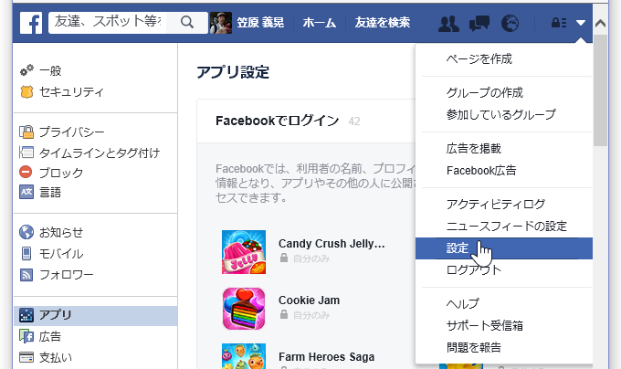
Facebook （設定→アプリ）

Slide 44
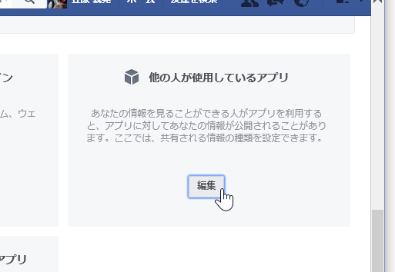
他人のアプリを経由することも

Slide 45
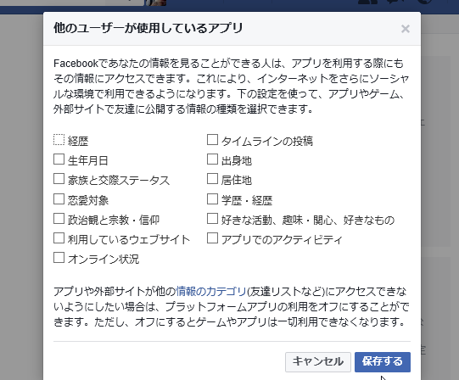
どこまで公開するかは悩ましい

Slide 46
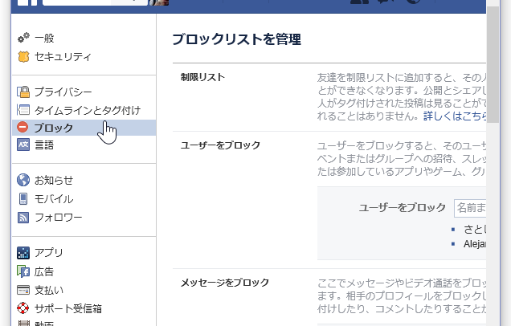
怪しい物はブロックできる

Slide 47
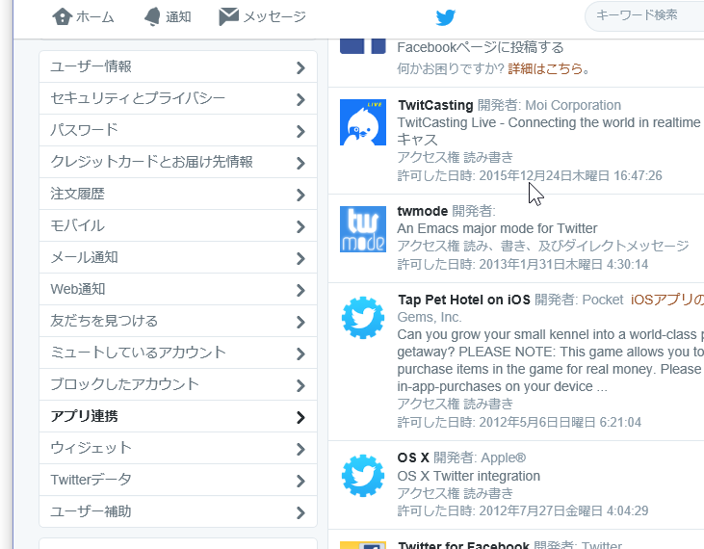
Twitter （設定→アプリ連携）

Slide 48
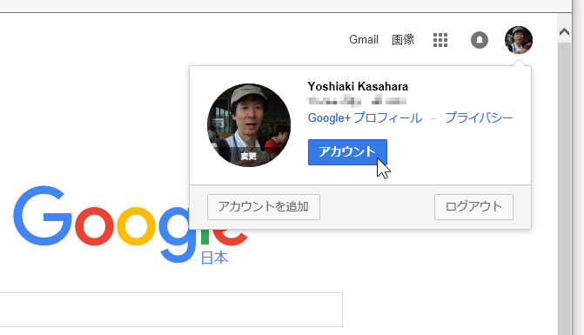
Google（アカウント）

Slide 49
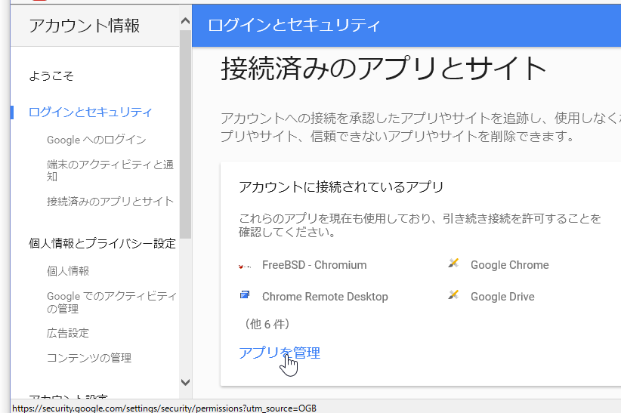
Google（接続済みのアプリとサイト）

Slide 50
小テスト（１）
SNSで流れてきた情報の信頼度を検証するのに適切でない方法はどれでしょうか
  送信者のプロフィールや過去の発信内容を確認する
  その情報の共有された回数（シェア数・リツイート数）が多ければ多いほど信頼できる
  ウェブやニュースサイトで検索するなどして一次情報源があるか確認する

Slide 51
小テスト（２）
SNSの連携機能の利用について正しい対応を選んでください
  ゲーム情報がどうしても読みたかったので情報アプリに「自分の全ての情報を提供する」連携をした
  友達から「診断アプリ」のシェアがあったが検索すると評判が悪かったので、やめたほうがいいよと教えてあげた
  ゲームサイトに「Facebookでログイン」のボタンがあったので、よく確認しないで Facebook の ID とパスワードを入力した

Slide 52
小テスト（３）
以下の文章が正しくなるように選択肢 a~d から穴埋めしてください。同じ番号には同じ単語が入ります。
  「学外の掲示板サイトの管理者から、九大からの迷惑書き込みがあるとの苦情がありました。苦情によると接続元の（１）は（２）のものでしたので、（２）の（３）で確認したところ内部の（１）と接続時刻がわかりました。（２）の認証サーバからその時刻にその（１）を割り振った学生の（４）が判明したので、呼び出しをかけ、厳重注意しました。」
  a. IP アドレス b. SSO-KID
  c. 学内無線LAN d. セキュリティ監視装置

Slide 53
小テスト（４）
以下の選択肢のうち、避けたほうがいいものはどれでしょうか（複数回答）
  ポケモンGoのトレーナー名に本名をつけた
  自宅近くでレアポケモンを発見して自慢したいので背景入りの写真をTwitterにシェアした
  楽にレベルを上げるツールがあると聞いて非公式アプリストアからアプリをインストールした
  立入禁止の看板があったがレアポケモンが近くにいるので少しくらい入ってもいいだろう
講義に対する感想、要望を書いてください。（これは評点の対象にはなりません。）

